Slide 1
MÓDULO 1 · BLOCO 05 · LOOP 2
O fluxo oficial
Data Forwarder, Host e Edge AI Lab
O loop 1 adaptou o dado à app de gestos. Agora o caminho que a Nordic documenta, de ponta a ponta: o sample de coleta, a GUI oficial, o pipeline genérico do Lab — e uma app escrita para o dado, não o contrário.
nRF54L15-TAG + Bluetooth do PC
Data Forwarder Host
Edge AI Lab · FFT
Solution id 95922
M1 · IA EMBARCADA & CONECTIVIDADE
01

Slide 2
LOOP 2 · VISÃO GERAL
O loop numa tela
Oito passos, quatro atos — a mesma forma do loop 1, com outro firmware, outra ferramenta e outro problema. Os dois pontos escuros são onde a aula começa e onde ela prova que terminou.
ATO 1 · COLETAR → ATO 2 · PREPARAR
BLE direto
Record / Stop
CSV + .txt
data_forwarder na TAG
Data Forwarder Host
Uma gravação por classe
fwd_to_lab.py merge
9 canais · CBOR+COBS
→ BLE NUS
GUI no PC: conecta,
plota, grava CSV
idle · vel1 · vel2 · vel3
~5 min cada
label → inteiro,
concatena, valida
ATO 3 · TREINAR → ATO 4 · EMBARCAR
treino em minutos
zip
-p obrigatório
Edge AI Lab
Zip do Lab
04_classify_led
Provar na TAG
FLOAT32 · janela 128
features de frequência
nrf_edgeai_generated/
3 arquivos
CURSO_MODELO + 2 blocos
west build -p
Solution id · ritmo da
janela · LED por classe
M1 · IA EMBARCADA & CONECTIVIDADE
02

Slide 3
LOOP 2 · VISÃO GERAL
O que muda do loop 1 para o loop 2
No loop 1 o dado foi formatado para caber numa app que já existia. Aqui a ordem inverte: o dado sai como a ferramenta oficial entrega, e a app é escrita para ele.
 | Loop 1 (bloco 04) | Loop 2 (este)
Firmware na TAG | 01_gesture_recognition + fragmento | 05_data_forwarder (sample do add-on)
Protocolo | texto <id> ax,...,gz | CBOR + COBS + CRC-16 por NUS
Ferramenta no PC | prep_dataset.py na serial | Data Forwarder Host (GUI, BLE direto)
Segunda placa | nRF54LM20-DK obrigatória (ponte) | opcional — só plano B
Unidades / tipo | mili · INT16 | micro · FLOAT32, sem conversão
Preparo do dado | centralizar gestos + merge | só merge: vibração é contínua
Lab | preset de gestos, janela 99/33 | pipeline genérico, FFT, janela 128
A app | a de gestos, pronta | a do aluno — escrita para o dado
Nenhuma armadilha do loop 1 deixa de valer aqui — e o loop 2 acrescenta duas, igualmente silenciosas: escala e taxa.
M1 · IA EMBARCADA & CONECTIVIDADE
03

Slide 4
01
Coletar
O sample como a Nordic entrega, a GUI oficial no PC, e a TAG na bateria presa ao que se quer medir.
M1 · IA EMBARCADA & CONECTIVIDADE
04

Slide 5
ATO 1 · COLETAR
data_forwarder: o sample como a Nordic entrega
Rode-o primeiro como está: a TAG anunciando, o Host plotando 9 canais. Só depois entra a única edição do curso — o fundo de escala.
Transporte
Protocolo
Sensores
BLE NUS (default): a TAG anuncia como nRF DataFwd, o PC conecta direto
UART: para boards com USB-serial — a TAG não tem, precisaria de conversor
MTU 247 dos dois lados: 100 frames/s cabem folgados
CBOR dentro de COBS com CRC-16 por frame — o Host valida cada um
Metadados de sessão a cada 5 s: nome, taxa, canais — quem chega atrasado se acha
Modo ASCII opcional: CSV puro para o data forwarder do Edge Impulse
BMI270 6 eixos a 100 Hz (default) — ou ADXL367 3 eixos
BME688 anexado: temp/hum/pres repetidos entre leituras (é lento) → 9 canais
Unidades: sensor_value_to_micro() — micro-unidades SI em int32
No Windows o sample do add-on não compila (bug do zcbor com caminho absoluto); a cópia do repo traz o contorno no CMakeLists.txt.
M1 · IA EMBARCADA & CONECTIVIDADE
05

Slide 6
ATO 1 · COLETAR
A única edição no sample: o fundo de escala
/* 05_data_forwarder/src/sensor/bmi270.c */
full_scale.val1 = 2; /* G */ → full_scale.val1 = 4; /* linha 85 */
full_scale.val1 = 500; /* dps */ → full_scale.val1 = 1000; /* linha 102 */
Depois: west build -p · west flash. A TAG anuncia como nRF DataFwd, 9 canais a 100 Hz.
Dois literais, sem Kconfig — o repo fica como o sample e o aluno edita. É leitura de código, e é o que a app de inferência tem de repetir em imu_init()
Não muda a unidade (continua micro), só o teto antes de saturar. Um modelo treinado com sinal saturado a ±2 g vê outra coisa na TAG a ±4 g — e vice-versa
Vale a regra: o mesmo fundo de escala na coleta e na inferência. O 04 usa IMU_ACCEL_FS_G 4 / IMU_GYRO_FS_DPS 1000
M1 · IA EMBARCADA & CONECTIVIDADE
06

Slide 7
ATO 1 · COLETAR
LED de estado: a TAG conta o que está fazendo
azul, 1 flash/s anunciando, sem central
verde, 2 Hz central conectado e laço de coleta rodando
nenhum travou antes do laço (sensor, BLE) → RTT
/* por que o estado vem de um bt_conn_cb e não do retorno do envio */
err = proto_send_samples(values, count); /* retorna 0 SEM conexão: só enfileira */
Única divergência de código do curso no 05 (marcada no cabeçalho do main.c, CONFIG_GPIO=y). Na aula a TAG está na bateria, sem RTT: o LED é o único feedback
O verde é um heartbeat do laço: se o sensor travar, para de piscar
proto_send_samples() retorna 0 mesmo sem ninguém conectado — o envio real falha depois, numa work queue (-22, nus_mtu == 0). O estado vem de BT_CONN_CB_DEFINE, sem tocar no transporte
Sem central, o RTT repete a cada 5 s Skipped 499 messages / send failed: -22. É o esperado, não é falha
M1 · IA EMBARCADA & CONECTIVIDADE
07

Slide 8
ATO 1 · COLETAR
Data Forwarder Host: vem no add-on, é GUI pura
C:\ncs\sdk-edge-ai\edge-ai\tools\data_forwarder_host\ # onde fica (add-on v2.3.0)
pip install -r requirements.txt # PySide6 (Qt), bleak, pyserial, cobs — uma vez
python main.py # não há CLI: "there is no command-line interface"
Requisitos: Python ≥ 3.12 e um adaptador Bluetooth no PC. Validado com o Bluetooth interno de um notebook Windows 11 — 24 min de gravação, 18 amostras perdidas em 146 mil
Gravações: pasta escolhida na aba, ou recordings/ dentro do pacote. Cada Record gera o .csv e um .txt de metadados (transporte, taxa, canais, erros)
Log em %LOCALAPPDATA%\Nordic Semiconductor\data_forwarder\Logs\ — mas se o python for o da Microsoft Store, o Windows virtualiza a pasta: procure em %LOCALAPPDATA%\Packages\PythonSoftwareFoundation...\LocalCache\Local\
Plano B para quem não conectar: a nRF54LM20-DK como ponte binária (03_central_uart + binary_bridge.conf) e o Host em modo UART
M1 · IA EMBARCADA & CONECTIVIDADE
08

Slide 9
ATO 1 · COLETAR
Session → New session: cinco campos e uma espera
Depois do Connect o status fica verde, Create session habilita, e o streaming começa sozinho: 9 canais no plot, os três do BME688 em escada.
Campo | Valor | Por quê
Session tag | um nome sem espaço/acento | entra no nome do CSV: {label}_{tag}_{utc}.csv
Plot window | 10 s | o padrão basta para ver o gesto/vibração
Kind | ble | BLE NUS direto; uart só no plano B
Dispositivo | nRF DataFwd | conferir o endereço — todos os tags têm o mesmo nome
Frames carry CRC-16 trailer | marcado | o firmware tem DATA_FWD_PROTO_CRC=y; desmarcado, o Host rejeita tudo
Connect | esperar 10–15 s | o Windows negocia devagar e o popup parece travado
Não clique Cancel no popup. Cancelar derruba a conexão — inclusive uma que acabou de completar. Vale dizer antes do clique.
M1 · IA EMBARCADA & CONECTIVIDADE
09

Slide 10
ATO 1 · COLETAR
O que o Host grava: 9 canais, micro-unidades, float
device_time_ms,ax,ay,az,gx,gy,gz,temp,hum,pres,label
33203,119713.0,-241821.0,10011659.0,-2663.0,-4261.0,-1597.0,24030000.0,48718000.0,101618000.0,idle
│ │ │ │ └─ 101,6 kPa × 10⁶
│ │ │ └─ 48,7 % × 10⁶
│ │ └─ 24,03 °C × 10⁶
│ └─ −0,0027 rad/s × 10⁶ (giroscópio do Zephyr é rad/s, não dps)
└─ 10,01 m/s² × 10⁶ — a gravidade, TAG parada
.0 no fim de tudo: o Host escreve float, e é assim que vai para o Lab — que detecta FLOAT32. Nenhuma conversão de escala no caminho
A app alimenta o modelo com sensor_value_to_micro(): o número do CSV é o número que entra no modelo. Sem fator. (O loop 1 trabalhava em mili; aqui isso não importa)
device_time_ms avança 9/10/11 ms — jitter do timer, não perda. A taxa real é 99,8 Hz
Uma gravação por classe: label, Record, ~5 min na condição da classe, Stop. Sem mexer na TAG entre uma e outra
M1 · IA EMBARCADA & CONECTIVIDADE
10

Slide 11
02
Preparar
Um problema de vibração, um script de 150 linhas, e duas regras de coleta que valem mais que qualquer botão do Lab.
M1 · IA EMBARCADA & CONECTIVIDADE
11

Slide 12
ATO 2 · PREPARAR
O caso: a velocidade de um ventilador pela vibração
Um ventilador portátil de 3 velocidades com a TAG presa nele. Dado contínuo, sem centralização, e um sinal em que a frequência carrega a informação.
Por que não repetir os gestos
Quatro classes
O que o σ já mostra
Gesto discreto exige centralizar — o loop 1 já ensinou isso
Vibração é contínua: qualquer trecho de 1,28 s é um exemplo completo
E o que separa as classes é o espectro, não a amplitude — é o pipeline genérico do Lab que entra em cena
idle — TAG presa, ventilador desligado
vel1 · vel2 · vel3 — as três velocidades
Ventilador na bateria, TAG presa uma vez e sem sair do lugar
az: idle 0,009 → vel1 0,054 → vel2 0,098 → vel3 0,174 m/s²
gx: vel2 e vel3 iguais (0,014 rad/s) — amplitude não separa as duas
É a frequência que decide → features de FFT
Dataset completo no repo: 05_data_forwarder/dataset_referencia/ — 4 gravações brutas + dataset_ventilador.csv pronto para o Lab.
M1 · IA EMBARCADA & CONECTIVIDADE
12

Slide 13
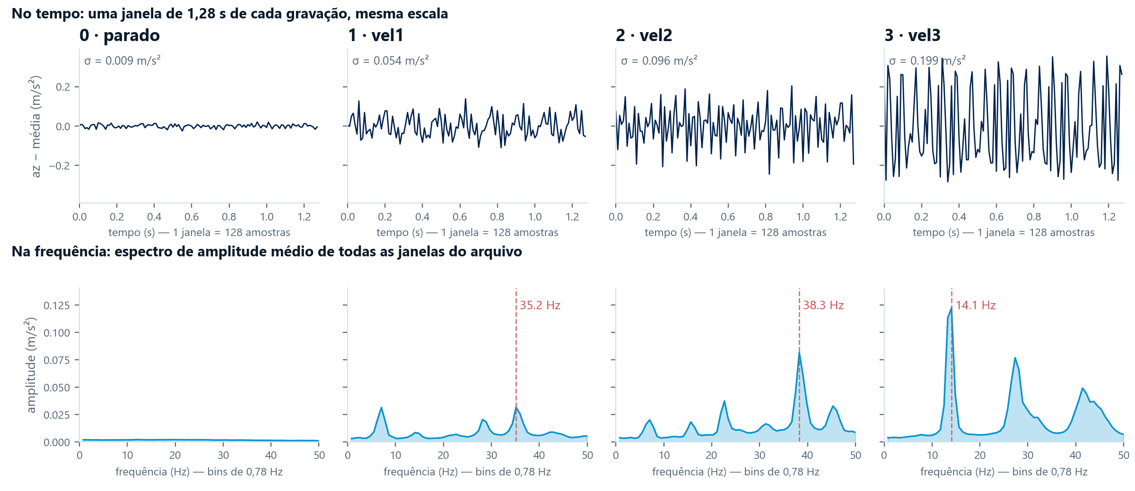
ATO 2 · PREPARAR · ⭐ VALE O SLIDE
As quatro classes no tempo e na frequência
Em cima, uma janela de 1,28 s do eixo az de cada gravação, mesma escala: a amplitude cresce com a velocidade, mas vel1 e vel2 são parecidas a olho. Embaixo, o espectro médio de todas as janelas: cada velocidade tem seu pico — 35 Hz, 38 Hz, 14 Hz com harmônicos.
Gerado por doc/_template/fig_m1_05_vibracao.py a partir de 05_data_forwarder/dataset_referencia/bruto/. Amostragem a 100 Hz: tudo acima de 50 Hz aparece dobrado (aliasing) — o pico de vel3 em 14 Hz provavelmente é um rebatimento, e o modelo não se importa: o padrão é estável e diferente dos outros.
M1 · IA EMBARCADA & CONECTIVIDADE
13

Slide 14
ATO 2 · PREPARAR
fwd_to_lab.py: junta, rotula, valida
cd edge_ai/05_data_forwarder
python tools/fwd_to_lab.py info recordings/*.csv # taxa, perdidas, σ por gravação
python tools/fwd_to_lab.py merge recordings/idle_*.csv recordings/vel1_*.csv \
recordings/vel2_*.csv recordings/vel3_*.csv --classes idle,vel1,vel2,vel3 \
--out dataset_ventilador.csv
dicionario de classes (a app precisa dele): ← a ordem de --classes É o dicionário
0 idle 36695 amostras
1 vel1 37237 amostras
2 vel2 36120 amostras
3 vel3 36471 amostras
merge: descarta device_time_ms, troca label por inteiro a partir de 0, concatena sem embaralhar, recusa dataset inválido (≥ 2 classes, ≥ 20 amostras, classe 0) — sai com 1
Não mexe nos valores: micro float, verbatim. temp,hum,pres ficam e saem no Lab (*Remove variables*); --drop-env tira antes
--session-col: coluna session = índice do arquivo → *Session ID* no Lab, validação entre gravações
M1 · IA EMBARCADA & CONECTIVIDADE
14

Slide 15
ATO 2 · PREPARAR · ⭐ VALE O SLIDE
Duas regras de coleta que o ventilador ensinou
Nenhuma das duas aparece como erro. Aparecem como um modelo com 100 % no Lab que erra na mão.
Muda só a variável que se quer classificar
Colete na condição em que o modelo vai rodar
▪ A fixação do sensor faz parte da classe: a mesma velocidade com a TAG presa de outro jeito dá outro perfil
▪ Prender uma vez, gravar todas as classes sem mexer — idle incluído, com o ventilador desligado e a TAG no mesmo lugar
▪ O info denuncia: duas gravações da mesma classe com σ muito diferentes = algo além da velocidade mudou
▪ Ventilador no carregador gira mais devagar que na bateria
▪ Modelo treinado no carregador, rodando na bateria: vel1 vira vel2 — com 99 % de confiança, sem nenhum aviso
▪ O espectro é o objeto que o modelo aprende; a fonte de alimentação faz parte dele
▪ Se as duas condições importam: grave as duas, junte na mesma classe, e use --session-col
As duas são a mesma lição do acc_mean do loop 1: o modelo aprende tudo que está no dado — inclusive o que você não queria ensinar.
M1 · IA EMBARCADA & CONECTIVIDADE
15

Slide 16
ATO 2 · PREPARAR
O dataset pronto: 146.523 linhas, 4 classes
dataset_ventilador.csv: header ax,ay,az,gx,gy,gz,temp,hum,pres,class, valores em micro float. É o que sobe no Lab — e a rede de segurança da aula.
Classe | Gravação | Linhas | Duração | Perdidas | σ az (m/s²) | σ gx (rad/s)
0 · idle | ventilador desligado | 36.695 | 367 s | 0 | 0,009 | 0,001
1 · vel1 | velocidade 1 | 37.237 | 373 s | 0 | 0,054 | 0,003
2 · vel2 | velocidade 2 | 36.120 | 362 s | 3 | 0,098 | 0,014
3 · vel3 | velocidade 3 | 36.471 | 365 s | 15 | 0,174 | 0,014
total | uma sessão BLE, TAG no lugar | 146.523 | 24 min | 18
Classes do mesmo tamanho → Accuracy serve como métrica. No loop 1, com 2,3 : 1 de fundo para gesto, foi preciso Balanced accuracy.
M1 · IA EMBARCADA & CONECTIVIDADE
16

Slide 17
03
Treinar
O pipeline genérico do Lab: janela, features, tipo. Cada tela vira uma linha do .c gerado — e a FFT é a maior delas.
M1 · IA EMBARCADA & CONECTIVIDADE
17

Slide 18
ATO 3 · TREINAR
Subir o CSV e dizer o que é cada coluna
Cinco decisões na tela de dados. A terceira é a que o 9-canais do forwarder existe para mostrar: remover coluna é um passo de dados, e mora no Lab.
1
Drag-and-drop em ai.lab.nordicsemi.com
não há API; nova solution, task Classification
2
Target = class
os inteiros 0–3 do merge; o Lab checa: ≥ 2 classes, ≥ 20 amostras por classe
3
Remove variables: temp, hum, pres
as três do BME688 saem aqui, não no firmware — o modelo gerado sai com 6 entradas
4
Session ID (opcional)
se usou --session-col: o Lab separa treino e validação por gravação
5
Data type: FLOAT32, detectado sozinho
micro-unidades em float; INT16 exigiria dividir por 1000 e não cabia para o BME688
M1 · IA EMBARCADA & CONECTIVIDADE
18

Slide 19
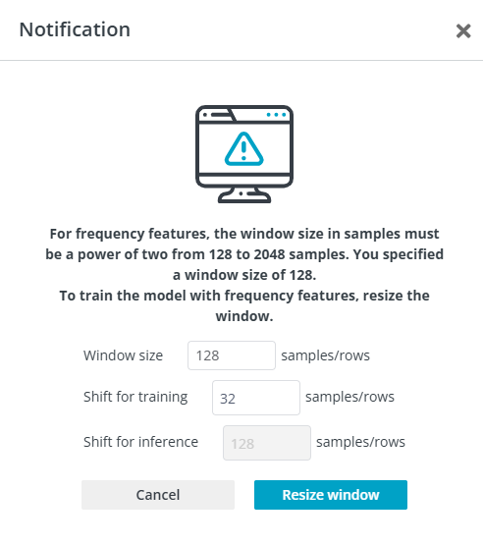
ATO 3 · TREINAR
Signal processing: 128 amostras, não 128 ms
A app não tem janela própria: lê INPUT_WINDOW_SIZE e INPUT_WINDOW_SHIFT do modelo, e confere com __ASSERT. O que se escolhe aqui é o que a TAG executa.
Janela e shifts
▪ Windowing = Number of Rows. Em *Time Interval*, 128 ms a 100 Hz vira 12 amostras — e o Lab recusa: features de frequência exigem potência de 2 entre 128 e 2048
▪ Window 128 → INPUT_WINDOW_SIZE 128: 1,28 s por inferência, bins de FFT de 0,78 Hz. Se vel2 e vel3 se confundirem, 256 dobra a resolução
▪ Shift de treino 32: vibração é contínua, janelas sobrepostas são exemplos válidos — 4× mais janelas (≈ 4.500). No gesto centrado do loop 1, era proibido
▪ Shift de inferência 64 → INPUT_WINDOW_SHIFT (o modelo gerado saiu com 128: uma inferência a cada 1,28 s na TAG)
▪ SRAM estimada antes de treinar: a janela — 128 × 6 × 4 B = 3 kB
M1 · IA EMBARCADA & CONECTIVIDADE
19

Slide 20
ATO 3 · TREINAR
Features para vibração: frequência e energia
Com Feature selection ligado, marcar a mais não custa acurácia — o Lab descarta o que não contribui. Custa footprint só no que sobrar.
 | Feature | Por quê
✔ | Amplitude spectrum | o espectro em si — o feature nº 1 do modelo (ax, gz)
✔ | Dominant frequencies · Spectral centroid / spread / crest / RMS | a doc do Lab lista *vibration analysis* e *motor condition monitoring* como o caso deles
✔ | Root mean square · Standard deviation | energia da vibração; cresce com a velocidade
✔ | Range · Mean-crossing rate | amplitude de pico; frequência grosseira sem FFT
✘ | Mean · Absolute mean | no acelerômetro, média = gravidade = orientação da TAG. O acc_mean do loop 1 de novo
✘ | Linear regression slope / intercept | tendência dentro da janela; sinal estacionário não tem
✘ | Skewness · Kurtosis · Hjorth · Autocorrelation | impulsividade e falha de rolamento — não velocidade; só somam código
Resultado no ventilador: 45 features selecionadas de 495 candidatas — a máscara está no .c gerado.
M1 · IA EMBARCADA & CONECTIVIDADE
20

Slide 21
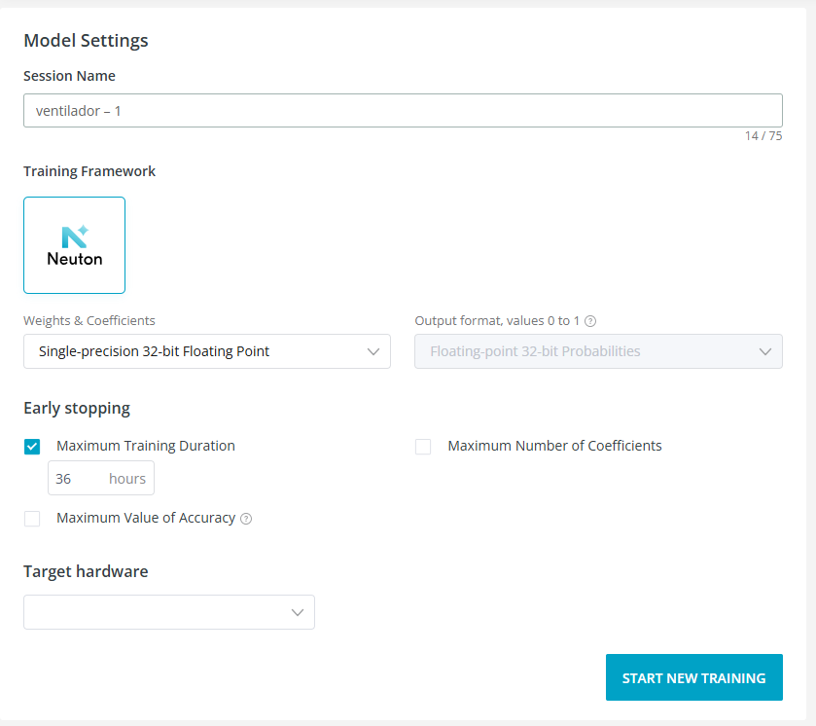
ATO 3 · TREINAR
Input data e Model settings
O que aparece depois no .c
▪ Data type FLOAT32 → typedef flt32_t nrf_user_input_t; no nrf_edgeai_user_types.h. É o tipo do CSV e o que sensor_value_to_micro() entrega (com cast)
▪ Normalization AutoSelect: vive dentro do modelo (INPUT_FEATURES_SCALE_MIN/MAX no .c) — a app só empurra amostras
▪ Weights float32, output float32: MODEL_PARAMS_TYPE f32, probabilities.p_f32. Quantizar é otimização para depois que a acurácia estiver boa
▪ Target: Arm Cortex-M33 — o único campo vazio, e obrigatório
▪ Early stopping 36 h é só teto: este treino levou minutos
M1 · IA EMBARCADA & CONECTIVIDADE
21

Slide 22
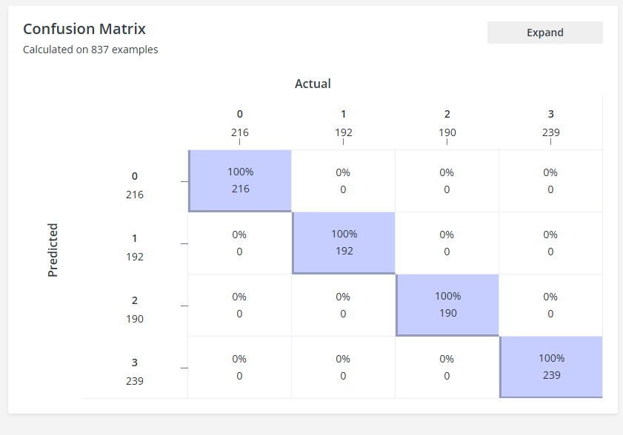
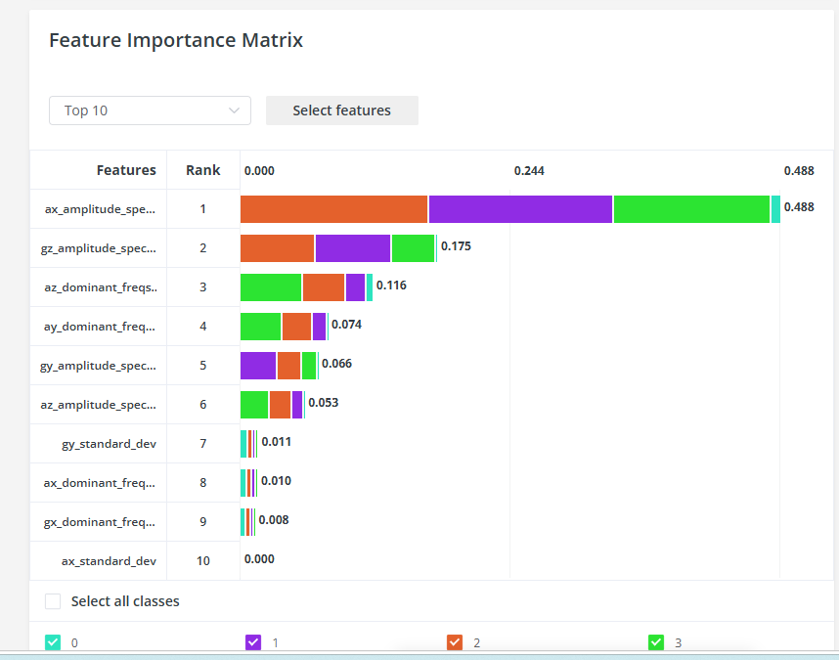
ATO 3 · TREINAR
Resultado: 100 % na validação
Frequência decide, como o σ tinha prometido. Solution 95922: 8 neurônios, 31 pesos, 39 coeficientes.
Validação = 20 % das janelas de treino. Quatro classes, zero erros. É a acurácia na mesma sessão — a do ventilador na mão é outra medida.
Os 4 primeiros são espectro (ax/gz amplitude spectrum, az/ay dominant freqs). O idle (ciano) quase não aparece: qualquer feature de energia o separa; as espectrais existem para separar as três velocidades entre si.
M1 · IA EMBARCADA & CONECTIVIDADE
22

Slide 23
ATO 3 · TREINAR
Footprint: o modelo é 2 %; a FFT é 75 %
No loop 1 o modelo era 10 % do gerado. Aqui é 2 %: quem pesa é o extrator de features — e é ele que a escolha de features no Lab controla.
11,7
5,2
45 / 495
89,4
kB NVM
kB SRAM
features
kB flash · TAG
Total gerado
Total em RAM
Selecionados / candidatos
Imagem inteira do 04
0,25 kB modelo (39 coef.) · 2,6 kB engine · 8,8 kB signal processing
0,16 kB engine · 5,0 kB signal processing: janela 128 × 6 float + buffers da FFT
std, rms, mcr + FFT 128, dominant freqs, energy ratios, 64 bins
24,0 kB RAM. O exemplo da Nordic (sem FFT): 87,6 kB / 19,5 kB
M1 · IA EMBARCADA & CONECTIVIDADE
23

Slide 24
ATO 3 · TREINAR
Que features o modelo usa? Está no .c gerado
/* nrf_edgeai_user_model.c — o extrator, em dois pipelines */
static const nrf_edgeai_features_pipeline_func_f32_t timedomain_features_[] = {
nrf_edgeai_feature_std_f32, /* Standard deviation */
nrf_edgeai_feature_rms_f32, /* Root mean square */
nrf_edgeai_feature_mcr_f32 }; /* Mean-crossing rate */
static const nrf_edgeai_features_pipeline_func_f32_t freqdomain_features_[] = {
nrf_edgeai_feature_utility_rfft_128_f32, /* a FFT de 128 pontos */
nrf_edgeai_feature_dom_freqs_features_f32, /* Dominant frequencies */
nrf_edgeai_feature_freqs_energy_ratios_f32, /* razão de energia entre bandas */
nrf_edgeai_feature_spectrum_bins_f32 }; /* Amplitude spectrum, 64 bins */
static const uint64_t FEATURES_EXTRACTION_MASK[] = { /* 1 uint64 por canal, 1 bit por feature: 45 ligados */
0x3800000107f, 0x1000000101f, 0x109f, 0x109f, 0x800000101f, 0x101f };
Pipelines = o que o firmware calcula; máscara = o que o modelo consome. Feature que não sobreviveu à seleção nem entra no pipeline
ax tem mais bits que os outros canais — é o ax_amplitude_spectrum do topo. O `.c` é a verdade do que roda na TAG
M1 · IA EMBARCADA & CONECTIVIDADE
24

Slide 25
04
Embarcar
Primeiro o modelo original da Nordic, para a fiação rodar. Depois o do ventilador — e duas armadilhas que dão 99 % de confiança na resposta errada.
M1 · IA EMBARCADA & CONECTIVIDADE
25

Slide 26
ATO 4 · EMBARCAR
O 04 com o modelo original: a engine em 4 chamadas
nrf_edgeai_t *p_model = nrf_edgeai_user_model(); /* o .c gerado (CURSO_MODELO) */
nrf_edgeai_init(p_model);
/* laço a 100 Hz, ritmado por k_timer */
nrf_edgeai_feed_inputs(p_model, amostra, USER_UNIQ_INPUTS_NUM); /* UMA amostra; o runtime acumula */
if (res == NRF_EDGEAI_ERR_SUCCESS) nrf_edgeai_run_inference(p_model); /* só quando a janela fecha */
classe = p_model->decoded_output.classif.predicted_class; → led_set(&CLASS_COLORS[classe]);
<inf> main: Solution id: 90449 · janela 50 · entradas 1 · classes 7 · classe 0 — Idle (98%)
O 04 vem ligado no exemplo da Nordic: estados de transporte de uma encomenda (Idle, Shaking, Impact, Free Fall, Carrying, in Car, Placed) a partir de uma entrada, a magnitude da aceleração. Funciona sem treinar nada — e sem BLE nem MCUboot: 87,6 kB, um terço do 01
Demo na mão: chacoalhar → vermelho (Shaking); andar → verde (Carrying); soltar sobre a mesa → magenta (Free Fall) por uma janela
As três constantes USER_* são conferidas contra o modelo por __ASSERT_NO_MSG(): o modelo tem contrato, e errar trava o boot de propósito
M1 · IA EMBARCADA & CONECTIVIDADE
26

Slide 27
ATO 4 · EMBARCAR
Trocar pelo ventilador: 1 linha, 2 blocos
# 04_classify_led/CMakeLists.txt
# set(CURSO_MODELO "Neuton") # 90449 · exemplo da Nordic · 50 / 1 / 7
set(CURSO_MODELO "ventilador_95922") # 95922 · modelo do curso · 128 / 6 / 4
/* src/main.c — os dois blocos já estão lá; troque qual está comentado */
#define USER_WINDOW_SIZE 128U
#define USER_UNIQ_INPUTS_NUM 6U /* → o leitor de 6 eixos entra no binário */
#define USER_MODELS_CLASS_NUM 4U
static const class_color_t CLASS_COLORS[] = { /* na ordem do dicionário do merge */
{0,0,1,"idle"}, {0,1,0,"vel1"}, {1,1,0,"vel2"}, {1,0,0,"vel3"} };
Pasta por modelo em src/nrf_edgeai_generated/, como o fabrica / manaus_4gestos do 01. O seu modelo: copie a pasta do zip (3 arquivos, o types.h junto) e aponte CURSO_MODELO
CLASS_COLORS na ordem do dicionário do merge — e com exatamente USER_MODELS_CLASS_NUM linhas: BUILD_ASSERT pega a mais e a menos
`west build -p`. Sem pristine o CMake não relê CURSO_MODELO e a TAG fica com o modelo antigo. Prova: Solution id: 95922 no boot
M1 · IA EMBARCADA & CONECTIVIDADE
27

Slide 28
ATO 4 · EMBARCAR · ⭐ A LIÇÃO CENTRAL
Armadilha 1 · Escala: dois modelos, duas escalas
O modelo espera a escala do dataset em que foi treinado. Errar compila, roda e classifica errado — com confiança alta.
Neuton (exemplo): magnitude em mili-g
ventilador_95922: micro-unidades SI
▪ 1 g ≈ 1000, não 9,81. Não está na doc — está nos vetores embarcados: CLASS_0_..._IDLE_ACCEL_DATA[] = {1019.23, 1018.65, ...}
▪ Alimentar em m/s² não dá erro: 9,8 cai no fundo da faixa do modelo (SCALE_MIN = 6.26) — e o fundo da faixa é queda livre
▪ Verificado: TAG parada na mesa → Free Fall (65 %). Em mili-g → Idle (98 %)
▪ sensor_value_to_micro() para os 6 eixos, na ordem ax,ay,az,gx,gy,gz do CSV. Sem fator
▪ O .c confirma: SCALE_MIN/MAX de az = 9.620.195 … 10.377.983 — a gravidade × 10⁶
▪ E o fundo de escala igual ao da coleta: IMU_ACCEL_FS_G 4 / IMU_GYRO_FS_DPS 1000
O leitor do IMU é escolhido por USER_UNIQ_INPUTS_NUM: 6 → eixos em micro; 1 → magnitude em mili-g. Outro valor não compila.
M1 · IA EMBARCADA & CONECTIVIDADE
28

Slide 29
ATO 4 · EMBARCAR · ⭐ SILENCIOSA
Armadilha 2 · Taxa: k_msleep(10) não é 100 Hz
/* ERRADO: o tempo da leitura SPI (~0,3 ms) soma ao sleep → 10,3 ms → 96,9 Hz */
while (1) { imu_read_sample(a); feed(a); k_msleep(10); }
<inf> main: janela fechou em 1321 ms /* esperado 1280: espectro 3 % deslocado */
/* CERTO: k_timer periódico + semáforo, como o data_forwarder */
k_timer_start(&tick_timer, K_NO_WAIT, K_USEC(10000));
while (1) { k_sem_take(&tick_sem, K_FOREVER); imu_read_sample(a); feed(a); }
<inf> main: janela em 1282 ms (esperado 1280) /* 0,2 % — e <wrn> se sair de 2 % */
Com features de frequência, o espectro que o modelo vê depende da taxa em que a app entrega amostras. 3 % mais lento = todos os picos 3 % acima = com bins de 0,78 Hz, mais de um bin em 30 Hz
Medido na TAG: janela em 1321 ms, e a classe saía uma velocidade acima da real. Nenhum erro, nenhum aviso, 99 % de confiança — o mesmo perfil da armadilha de escala
O 04 agora imprime o ritmo das três primeiras janelas no boot e avisa se sair de 2 %: a taxa da inferência é parte do contrato, tanto quanto a janela e a escala
M1 · IA EMBARCADA & CONECTIVIDADE
29

Slide 30
ATO 4 · EMBARCAR
Na TAG, no ventilador: o que ver, e o que não concluir
O veredito é o ventilador na bancada. Um modelo com 100 % que erra quando você muda uma condição não é um modelo ruim: é um modelo que aprendeu exatamente o que foi ensinado.
No boot (RTT)
No LED (bateria)
O que os 100 % não dizem
Solution id: 95922 — gravou o certo
janela 128 · entradas 6 · classes 4 — os asserts passaram
janela em 1282 ms (esperado 1280) — o ritmo está certo
classe 0 — idle (99%) parada na mesa
azul parado · verde vel1 · amarelo vel2 · vermelho vel3
Decisão a cada 1,28 s: uma troca leva até dois ciclos para aparecer
TAG presa no mesmo lugar da coleta, ventilador na bateria
Validação na mesma sessão, mesma fixação, mesma alimentação
Mude a fixação ou ligue no carregador: o modelo erra — e é a melhor aula
Generalizar = coletar as condições, ou aceitar o domínio
Demonstração melhor que um modelo perfeito: prenda a TAG de outro jeito e mostre a classe trocar.
M1 · IA EMBARCADA & CONECTIVIDADE
30

Slide 31
05
Além do ventilador
Os mesmos sensores, o mesmo pipeline — outros problemas, isolados e combinados.
M1 · IA EMBARCADA & CONECTIVIDADE
31

Slide 32
ALÉM DO VENTILADOR
O que mais a TAG mede — sozinha e combinada
Tudo que este bloco fez — coletar com o forwarder, treinar no pipeline genérico, embarcar no 04 — serve para qualquer um destes. O que muda é o dataset.
BMI270 · IMU 6 eixos
ADXL367 · baixo consumo
BME688 · ambiente + gás
Gestos e atividade (loop 1)
Vibração de máquina: velocidade, desbalanceamento, desgaste (loop 2)
Queda, impacto, orientação — os estados de transporte do modelo original
Wake-on-motion: dorme a µA e acorda o BMI270 só quando algo se move
Tap / double-tap por hardware
Registro longo de atividade em bateria
Temperatura, umidade, pressão: regressão e anomalia lenta
Gás (VOC): qualidade do ar, detecção de odor — tarefa de anomalia do Lab
Sinal lento: janelas de minutos, não de segundos
Microfone PDM (nRF54LM20-DK)
Combinações
As três tarefas do Lab
Keyword spotting (ww_kws do add-on)
Anomalia acústica: o motor que "soa diferente"
Espectro de novo — a mesma FFT do ventilador, com outro sensor
Vibração + temperatura: saúde de motor (o BME688 já está no CSV)
Movimento + ambiente: cadeia fria — o que aconteceu com a encomenda
Som + vibração: falha que um sensor sozinho não separa
Classificação: gestos, velocidades, estados
Regressão: um número contínuo — temperatura, rotação, desgaste
Anomalia: treinar só com o normal e reconhecer o que sai dele (lab 02)
M1 · IA EMBARCADA & CONECTIVIDADE
32

Slide 33
RESUMO
O que levar deste bloco
Forwarder → Host → Lab → app: o dado sai como a ferramenta entrega, e a app é escrita para ele.
Frequência é feature: a FFT separa o que a amplitude não separa — e custa janela potência de 2 e 75 % do footprint.
Duas armadilhas silenciosas, escala e taxa: 99 % de confiança na resposta errada, e uma linha de log para conferir cada uma.
O modelo aprende tudo que está no dado. Colete na condição em que ele vai rodar.
4
45 / 495
11,7 kB
1282 ms
classes · 24 min de coleta
features selecionados
NVM · 8,8 são a FFT
janela na TAG (1280)
Da próxima vez que um modelo com 100 % errar na mão, a pergunta não é "o que o Lab fez de errado" — é "o que mudou entre a coleta e agora".
M1 · IA EMBARCADA & CONECTIVIDADE
33

